Slide 1

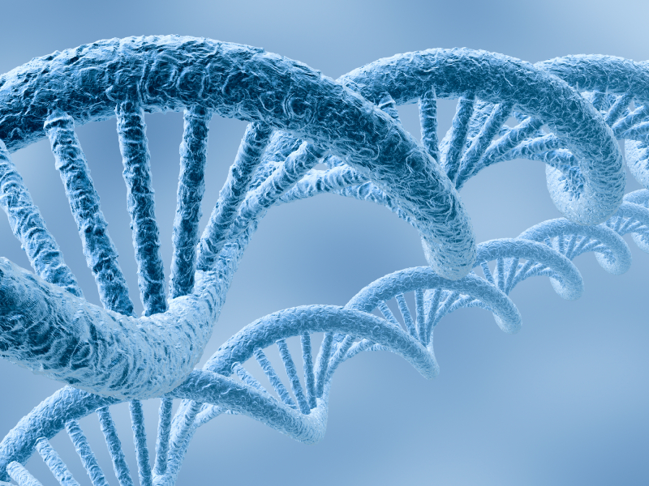
Universidade de Évora
Unidade Curricular: Biologia do Desenvolvimento
Os mosaicos cromossómicos e os seus quadros de patologia
Docente: Paulo de Oliveira
Discentes: Alexandra Cardoso nº27219
Lara Valente nº29212
Margarida Ferreira nº28900

Slide 2
Introdução
Mosaicismo:
      Mutação que ocorre durante a fase mitótica de várias células de um mesmo tipo ou linhagem, que irão consequentemente possuir um genótipo diferente das células que lhes deram origem e das células do mesmo tipo que não sofreram mutação
Aneuploidia
    célula que teve o seu material genético alterado, sendo portador de um número cromossómico diferente do normal da espécie
Notes:
Existem dois subgrupos de mosaicismo genético, mosaicismo somático e mosaicismo gonadal
Somatico – células somáticas
Gonadal- células germinativas

Slide 3
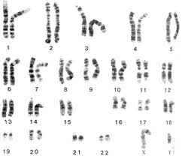
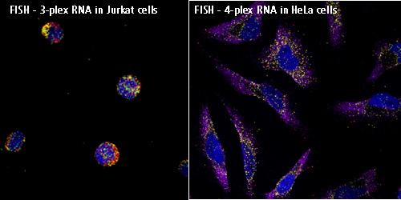
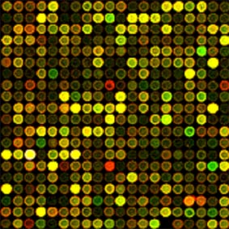
Aneuploidia como pode ser detetada?
Cariotipagem “g-banded”
Hibridização fluorescente in situ
Microarrays

Slide 4
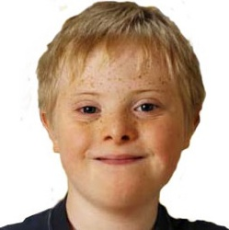
Síndrome de Down
Trissomia do cromossoma 21

Slide 5
Causas do Síndrome de Down
Causa | Percentagem aproximada de ocorrência
Trissomia 21 | 95%
Translocação robertsoniana | 2-3%
Mosaicismo | 1-2%
Duplicação de uma porção do cromossoma 21 | <1%

Slide 6
Mosaicismo
Pode ocorrer de duas formas:
    Uma não-disjunção numa divisão celular durante as primeiras divisões do zigoto, ficando assim essa célula com uma trissomia 21, dando origem a mais células iguais a si nas divisões seguintes e as restantes células permanecendo normais;
    Um zigoto ou embrião com síndrome de Down sofre uma mutação igual, revertendo assim as células para um estado de euploidia, isto é , correto número de cromossomas, que não possuem trissomia 21.

Slide 7

Características fenotípicas anomalias:
S. Nervoso
S. Cardiorrespiratório
S. Endócrino
S. Gastrointestinal
Visão
Audição
…

Slide 8
Diferenças
Mosaicismo
Trissomia 21
completa
+
QI
Defeitos físicos que
necessitam cirurgia
-
-
+
(Papavassiliou, et al., 2009)
Notes:
Nº de células aneuploides esta directamente relacionado com a variabilidade fenotipica uma vez que este tipo de trissomia pode estar presente em apenas algumas partes do organismo e não causar qualquer tipo de caracteristica fenotipica

Slide 9
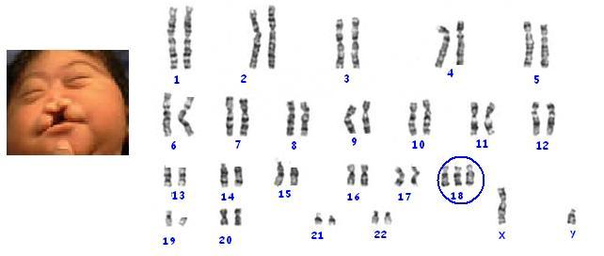
Síndrome de Edwards
Trissomia 18

Slide 10
A Síndrome de Edwards ou Trissomia 18
Síndrome autossómica mais comum depois da Trissomia 21.
Presença de um cromossoma 18 extra.
Prevalência n.v. estimada 1-1/6.000/8.000,
Prevalência é mais alta (1/2500-1/2600)
  elevada frequência de aborto terapêutico
  perda fetal após o diagnóstico pré-natal.
Prevalência aumenta com o aumento idade materna

Slide 11
O padrão reconhecível da síndrome anomalias graves típicas:
deficiência de crescimento pré-natal e pós-natal,
aumento do risco de mortalidade neonatal e infantil
marcada deficiência psicomotora e cognitiva
anomalias do coração e dos rins
anomalias menos graves típicas
características craniofaciais,
punho fechado com sobreposição dos dedos,
unhas pequenas,
polegares subdesenvolvidos
esterno curto

Slide 12
Tipos de Síndrome Edwards
 | Percentagem aproximada de ocorrência
Trissomia Completa do cromossoma 18 | 95%
Trissomia 18 em mosaico Existe uma linha celular trissómica completa e uma linha de celular normal. | < 5%
Trissomia parcial 18q [4,12 15] Ocorre quando apenas um segmento do braço longo do cromossoma 18 está presente em triplicado. | 1%

Slide 13
Trissomia 18 em mosaico
  Não há nenhuma correlação entre a percentagem de células com Trissomia 18 em células do sangue ou fibroblastos da pele e da gravidade das manifestação clínicas e do comprometimento intelectual.
  O fenótipo é extremamente variável, variando desde o fenótipo de Trissomia completa com mortalidade precoce até ao fenótipo de adultos aparentemente fenotipicamente normais, em que o mosaicismo é detetado após o diagnóstico de Trissomia completa 18 dum filho.
  No entanto na maior parte dos casos reportados, os indivíduos com mosaicismo estavam associados a sobrevivências de longo termo.

Slide 14
Malformações estruturais presentes na trissomia 18
Frequência | Orgão/Sistema | Má -formação
Comum > 75% | Coração | Defeitos no septo, e persistência do canal arterial
Frequente 25-75% | Urogenital | Rim em forma de ferradura
Pouco Frequente 5-25% | Gastrointestinal | Onfalocele, atresia do esófago com fístula traqueoesofágica, estenose pilórica, divertículo de Meckel
 | Sistema nervoso central | Hipoplasia cerebelar, agenesia do corpo caloso, polimicrogyria, espinha bífida
 | Craniofacial | Fendas orofaciais
 | Olhos | Microftalmia, coloboma, catarata, opacidades da córnea
 | Membros | Aplasia radial/hipoplasia
Fonte: Jones [52], Baty et al. [49]

Slide 15
Sinais
O atraso no crescimento pré-natal é o sinal mais comum
O refluxo gastroesofágico
Dificuldades na alimentação com problemas na sucção e deglutição.
Mal- formações gastro-intestinais
Fenda orofacial.
80 a 100% apresentam defeitos cardíacos estruturais congénitos.
O problemas respiratórios são uma das maiores causas de morte
Os defeitos oculares como as cataratas ou opacidades córneas em 10%
Fotofobia.
As orelhas apresentam alterações conformacionais
Perda de audição
Os membros apresentam por vezes deformidades
Dedos sobrepostos
Escoliose.
Rins em forma de ferradura.
Risco acrescido de neoplasias
Podem apresentar ainda problemas neurológicos variados.
Em termos de desenvolvimento e comportamento existe um atraso mental desde marcadamente a profundo, não havendo muitas vezes linguagem expressiva nem locomoção independente.

Slide 16
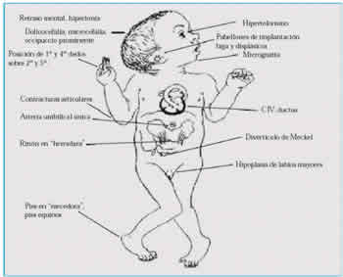
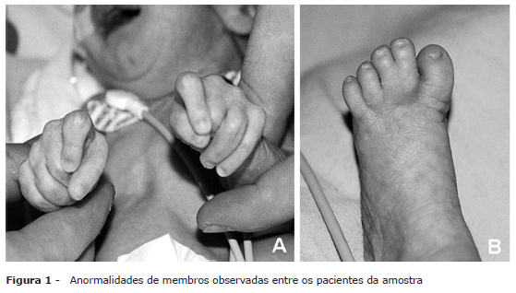
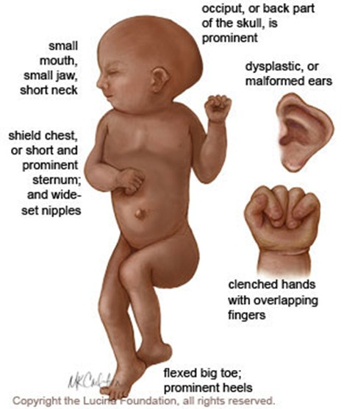
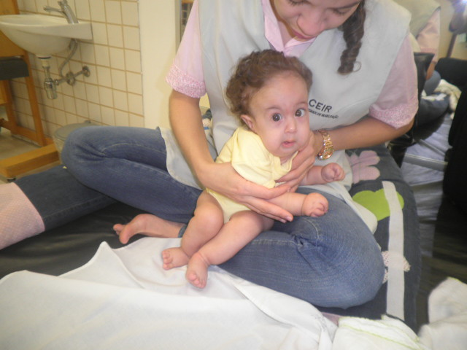

Slide 17
Síndrome de Warkany
Trissomia 8

Slide 18
O Mosaicismo como estratégia de sobrevivência
A trissomia simples do cromossoma 8 é letal, levando o feto ao aborto espontâneo.
Apenas os indivíduos que apresentam a trissomia na forma de mosaicismo sobrevivem.

Slide 19
Sinais
Comprometimento do desenvolvimento das estruturas mentais,
Conformação facial relativamente comum entre os portadores,
Rótulas ausentes ou displásicas,
Contrações espasmódicas,
Sulcos nas plantas dos pés e nas palmas das mãos o que provoca a postura distintiva anormal do dedo do pé,
Anomalia vertebral,
Pélvis estreito,
Anomalias ureteral-renal, e outras a anomalias.

Slide 20
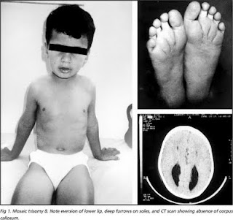

Slide 21
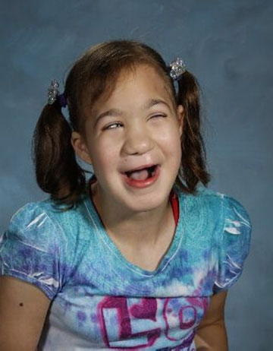
Síndrome de Patau
Trissomia 13
Notes:
incidência da síndrome de Patau varia em diferentes estudos, desde 1 para 5000 até 1 para 25000 nascimentos
incidência da trissomia do 13 está em constante
variação devido a vários fatores, como, por exemplo: o impacto do diagnóstico pré-natal
feito através de rastreamento por testes sorológicos e ultrassonografia; e o aumento do
número de gestações por mulheres de idade avançada.
menos comum devido a sua alta mortalidade intrauterina
Causa de 8% de abortos espontâneos
trissomia livre do 13 o cromossoma extra é de origem materna em aproximadamente 90% dos casos, os quais se mostram dependentes de idade avançada, como referiu
Em média, estes individuos não sobrevivem mais que o primeiro ano
2,5% dos portadores com 13 chegam ao termo.
Assim como na maioria das outras trissomias, a trissomia do 13 associa-se à
idade materna avançada4

Slide 22
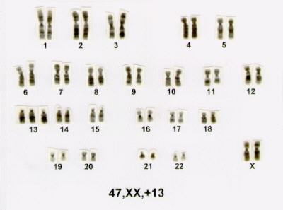
Cariótipo
Trissomia Livre
Translocação Robertsoniana
Mosaicismo
Imagem: http://www.ghente.org/ciencia/genetica/trissomia13.htm
Notes:
Trissomia Livre
Alteração cromossómica numérica na qual o indivíduo apresenta três cópias do cromossoma13 (). Em um menor número, aproximadamente
translocação Robertsoniana (20%)
alteração cromossómica de ordem estrutural, sendo resultado de uma translocação para cromossoma acrocêntrico
trissomia 13 em mosaico
indivíduo afetado apresenta uma linhagem celular normal e outra trissómica para o cromossoma 13
Outro processo que pode determinar a trissomia livre de um cromossomo é uma
alteração que ocorre na mitose depois da fecundação e da formação do zigoto. Neste
caso, têm-se um zigoto normal com 46 cromossomos, que devido a um erro na primeira
divisão mitótica, gera, por um processo de não-disjunção, uma célula com 45
cromossomos (monossômica para o cromossomo 13, e portanto, inviável) e outra com
47 cromossomos (trissômica para o cromossomo 13; viável). Esta última dá
continuidade aos processos de duplicação celular e, dessa forma, dá origem a um
11
indivíduo com cariótipo 47,XX ou XY, +13 (Fig.II), que manifestará fenotipicamente a
trissomia deste cromossomo.
TRANSLOCAÇÃO ROBERTSONIANA:
A taxa de indivíduos carreadores de translocações Robertsonianas balanceadas
(13q14q) encontrada na população em geral é menor do que 1 para 10005. Esta
translocação rob(13q14q) é a mais comum das translocações Robertsonianas para o
cromossomo 1315. A translocação é dita balanceada, pois cada célula do indivíduo
contém duas cópias completas e com função preservada de todo o material
cromossômico2. Esses indivíduos possuem um risco baixo de apresentar prole não
equilibrada para esta translocação, tanto para carreadores maternos quanto para paternos
de rob (13q14q)15. Este dado contrasta com a translocação Robertsoniana envolvendo o
cromossomo 21, para qual a carreadora mulher apresenta um risco aumentado de prole
não equilibrada, especialmente a trissomia do 2115.
Os indivíduos com Síndrome de Patau possuem um dos genitores com este tipo
específico de translocação balanceada, na qual ocorre um rearranjo entre dois
cromossomos acrocêntricos que se unem pela região centromérica. Para que haja essa
fusão, ambos os acrocêntricos perdem seus braços curtos. Esta perda não é deletéria ao
indivíduo, pois as cópias múltiplas de genes do RNAr contidas nestes braços, estão
também presentes nos braços curtos dos demais cromossomos acrocêntricos. Desta
forma, apesar do indivíduo ter 45 cromossomos em seu cariótipo, ele geralmente
apresenta um fenótipo normal, pois sua translocação é do tipo balanceada.
Este indivíduo, portanto, tem risco de apresentar uma prole com anormalidade,
devido a mal segregação do cromossomo translocado. Há a possibilidade de que o
12
gameta com o cromossomo translocado forme, após a fecundação, um zigoto trissômico
para, no caso da Síndrome de Patau, o cromossomo 13. O zigoto formado terá, portanto,
dois cromossomos 13 normais (um de cada progenitor) mais o braço longo do
cromossomo 13 translocado. A origem do cromossomo extra difere, portanto, daquela
vista na trissomia livre do 13, sendo então chamada de Síndrome de Patau por
translocação, na qual o indivíduo portador terá um cariótipo com 46 cromossomos
porém manifestando anormalidades fenotípicas

Slide 23
Características Fenotípicas
Anomalias no Sistema Nervoso Central (SNC)
Anomalias Cardíacas
Malformações no ouvido médio e interno
Alterações oculares
Fenda labial e palatina
Polidactilia e outras alterações nos mãos e pés

Slide 24
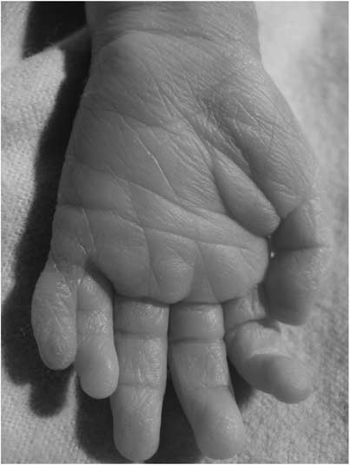
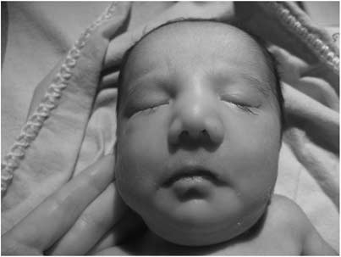
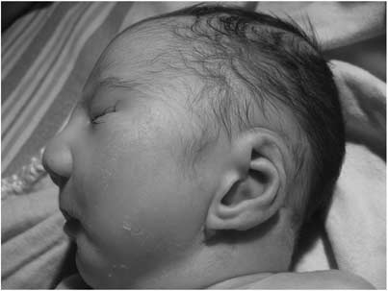
Recém nascido com Trissomia no cromossoma 13
Evidência de polidactilia, microftalmia, fenda palatina, nariz largo, glabela proeminente, orelhas no local mais baixo, hélice posterior à orelha, fundida à cabeça
Fonte: Monozygotic twins discordant for trisomy 13,
K Wong Ramsey et all

Slide 25
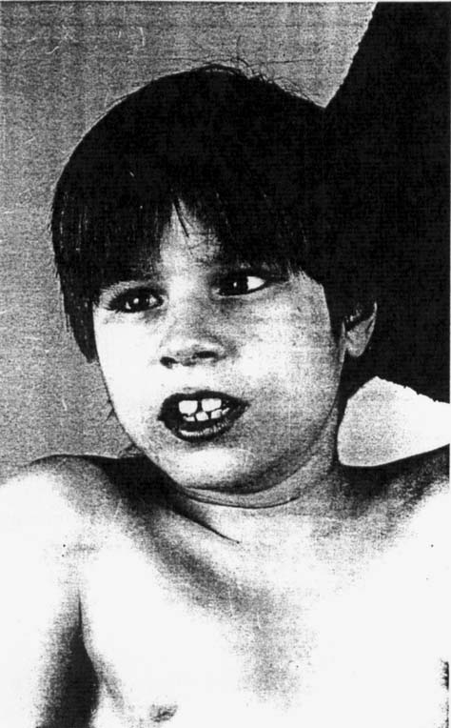
Síndrome de Patau em Mosaico
47,XX ou XY, +13 / 46,XX ou XY
Apresentam uma expressão clínica parcial do fenótipo, sendo susceptíveis a qualquer grau de variação fenotípica.
Imagem: Three cases of trisomy 13 mosaicism and a review of the literature - Delatycki M, Gardner RJM.
Notes:
MOSAICISMO:
O indivíduo com Síndrome de Patau pode ter a origem de sua alteração no
processo de mosaicismo. Uma causa comum de mosaicismo é a não-disjunção numa
divisão mitótica que ocorre pós-fertilização em células somáticas, na qual algumas
linhagens celulares permanecerão com o número normal de cromossomos, enquanto
outras apresentarão trissomia ou monossomia2,16. Este processo então dá origem a duas
linhagens de células distintas, formando um cariótipo, no caso da Síndrome de Patau,
47,XX ou XY, +13 / 46,XX ou XY provindas, respectivamente, da célula com o
problema de não-disjunção e das células originais normais16,17,18. A linhagem celular
com monossomia será inviável.
Geralmente os neonatos que são mosaicos para uma dada trissomia, por exemplo
a Síndrome de Patau, apresentam uma expressão clínica parcial do fenótipo, ou seja,
uma expressão parcial do padrão das anormalidades vistas na trissomia completa.
Entretanto, esses indivíduos podem ter qualquer grau de variação fenotípica entre a o
mais próximo da normalidade e a síndrome completa1,2,19.
13

Slide 26
Estudos evidenciam uma baixa correlação genótipo/fenótipo o que indica que a gravidade dos sintomas não está directamente relacionada com a percentagem de células trissómicas num recém-nascido portador de Síndrome de Patau.
Notes:
não existe correlação entre a proporção de células aneuplóides e a
gravidade das manifestações clínicas

Slide 27
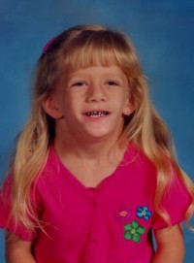
Síndrome de Turner
Monossomia X0
Notes:
Ocorre apenas em mulheres;
Incidência de 1 em 3000 nascimentos;
Apenas 1 a 3% dos fetos portadores sobrevivem;

Slide 28
Genótipo 45,X0
Perda total de um dos cromossomas X
50% dos indivíduos portadores de ST
Ideograma do cariótipo de uma mulher com sindrome de Turner. (45,X0)
Fonte: TURNER SYNDROME – X0 syndrome, Prof Kristine Barlow-Stewart
Notes:
Cromossoma x normal é de origem materno
Não-disjunção na espermatogénese
Presente em 50% dos indivíduos portadores da ST

Slide 29
Outros Genótipos
Resultado de anomalias estruturais no cromossoma X.
    Isocromossoma (isoXq)
    Formação de anel (rX)
    Delecção num dos braços (Xp- ou Xq-)
Notes:
Frequentemente associados a casos de mosaicismo

Slide 30
Características Fenotípicas
Edema no dorso das mãos e pés
Pescoço alado ou amplo (45% ind.)
Palato ogival - problemas alimentares
Infertilidade
Ritmo de crescimento alterado
Alterações nos sistemas Cardiovascular e Renal
Alterações no desenvolvimento psicomotor e Sistema Nervoso Central
Notes:
Edema no dorso das mãos e pés
Pescoço alado ou amplo (45% ind.)
Palato ogival - problemas alimentares
Infertilidade - Não têm menstruação espontânea
Ausência de características sexuais secundárias.

Slide 31
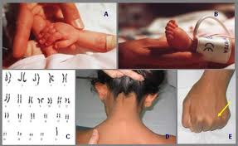
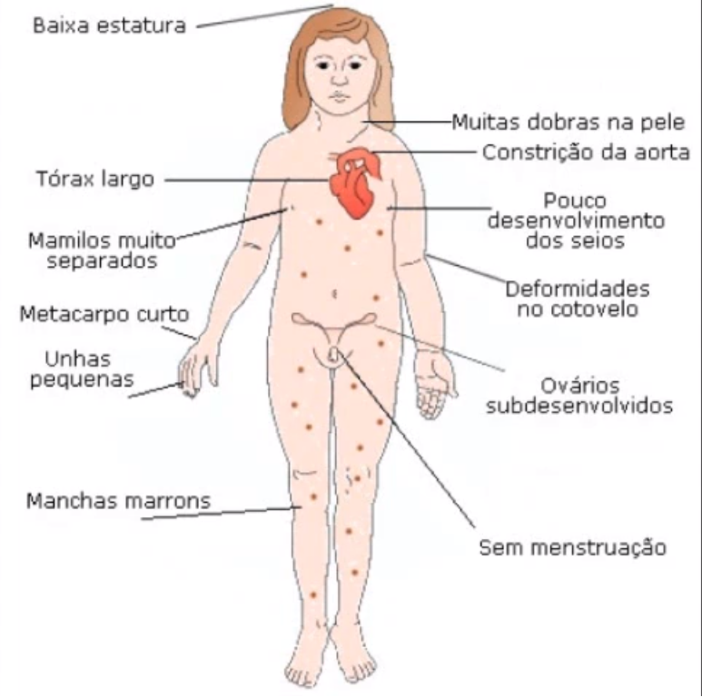
Edema das mãos e pés
Imagens: http://patologiaenf.blogspot.pt/2010/07/sindrome-de-turner.html
http://danbio.wordpress.com/2009/06/28/sindrome-de-turner/

Slide 32
Síndrome de Turner em mosaico
45,X0/46,XX
Forma mais comum
45,X0/46,XY
5% dos casos
Notes:
1:1

Slide 33
Mosaicismo e o fenótipo
Fertilidade
Gravidade dos sinais nas formas de mosaico é menor
Atenuação das manifestações fenotípicas
Notes:
Na síndrome de turner, as formas de mosaico são habitualmente menos graves e apresentam manifestações mais leves

Slide 34
Na síndrome de Turner, a variabilidade fenotípica está relacionada com os diferentes graus e padrões tecidulares na forma em mosaico.
A gravidade dos sintomas depende do número e distribuição das células aneuplóides no organismo.
Notes:
A correlacao fenotipo/genotipo e geralmente fraca, e a variabilidade fenotipica pode estar relacionada com diferentes graus e padroes tecidulares de mosaicismo oculto
A amplitude e da gravidade dos sintomas depende do número e distribuição das células que contêm a cópia em falta ou rearranjadas do cromossoma X

Slide 35
Conclusão
Como um princípio geral, um indivíduo com uma linha aneuploide em apenas alguns tecidos terá um fenótipo menos severo.
O diagnostico precoce depende da variabilidade fenotípica que está relacionada com o padrão de mosaicismo presente em cada sindrome.

Slide 36
Bibliografia
Louise Telvi ea. 45,X/46,XY Mosaicismo: Report of 27 Cases. EXPERIENCE AND REASON. 1998;: p. 304-308.
Vulliemoz S, Dahoun S, Seeck. Bilateral temporal lobe epilepsy in a patient with Turner syndrome mosaicism. Seizure. 2007; 16: p. 261-265.
Barlow-Stewart K. Turner Syndrome - X0 Syndrome. The Australasian Genetics Resource Book. 2007 Junho.
Skuse D, Jacobs P. Mosaicism in Turner's syndrome. Nature. 1997 Dezembro; 390.
Bruns D. Birth History, Physical Characteristics, and Medical Conditions in Long-Term Survivors With Full Trisomy 13. American Journal of Medical Genetics Part A. 2011; 155: p. 2634-23640.
Ramsey KW, Slavin , Graham G, Hirata G, Balaraman V, Seaver L. Monozygotic twins discordant for trisomy 13. Journal of Perinatology. 2012; 32: p. 306-308.
Delatycki M GR. Three cases of trisomy 13 mosaicism and a review of the literature. Clin Genet. 1997; 51: p. 403-407.
Hsu HF, Hou JW. Variable expressivity in Patau syndrome is not all telated to trisomy 13 mosaicism. American Journal of Medical Genetics Part A. 2007; 143A: p. 1739-1748.

Slide 37
Gardner, R. M., Sutherland, G., & Shaffer, L. (2012). Chromosome abnormalities and genetic counseling (4ª ed.). Oxford university press.
Leon, E., Zou, Y. S., & Milunsky, J. M. (2010). Mosaic Down Syndrome in a Patient With Low-Level Mosaicism Detected by Microarrays. American Journal of medical genetics , 3154-3156.
Papavassiliou, P., York, T. P., Gursoy, N., Hill, G., Nicely, L., Sundaram, U., et al. (2009). The Phenotype of Persons Having Mosaicism for Trisomy 21/Down Syndrome Reflects the Percentage of Trisomic Cells Present in Different Tissues. American Journal of medical genetics , 573-583.
Shin, M., Siffel, C., & Correa, A. (2009). Survival of Children With Mosaic Down Syndrome. American Journal of medical genetics , 800-801.
Cereda and Carey: The trisomy 18 syndrome.Orphanet Journal of Rare Diseases 2012 7:81.
Papavassiliou P, York TP, Gursoy N, Hill G, Nicely LV, Sundaram U, McClain A, Aggen SH, Eaves L, Riley B, Jackson-Cook C. 2009. The phenotype of persons having mosaicism for trisomy 21/Down syndrome reflects the percentage of trisomic cells present in different tissues. Am J Med Genet Part A 149A:573–583.
Ganmore , Smooha G, Izraeli S. Constitutional aneuploidy and cancer predisposition. Human Molecular Genetics. 2009; 18.
Laurie, Cathy C. et al. Detectable clonal mosaicism from birth to old age and its relationship to cancer. Nat Genet. 2012; 44(6)

